Slide 1


Противодействие идеологии терроризма в молодежной среде
ДРАНЫЙ
АЛЕКСАНДР СТЕПАНОВИЧ
Заведующий отделом по
координации антитеррористической деятельности

Slide 2
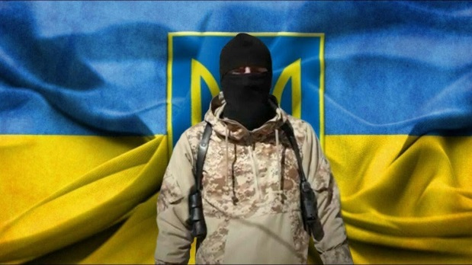
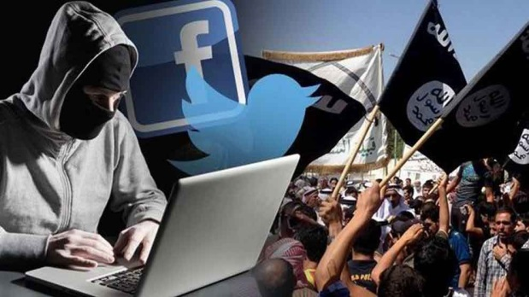
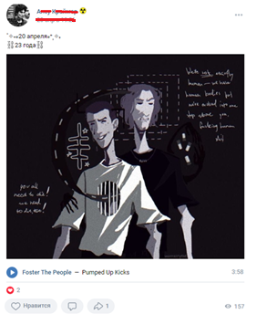
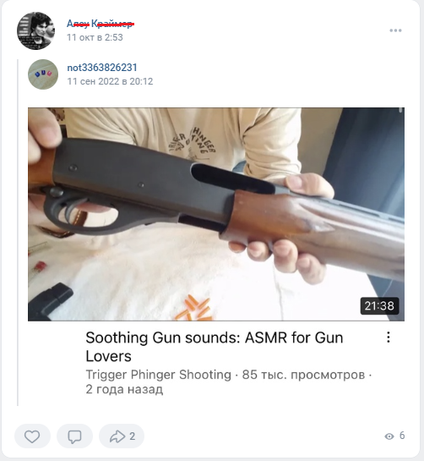
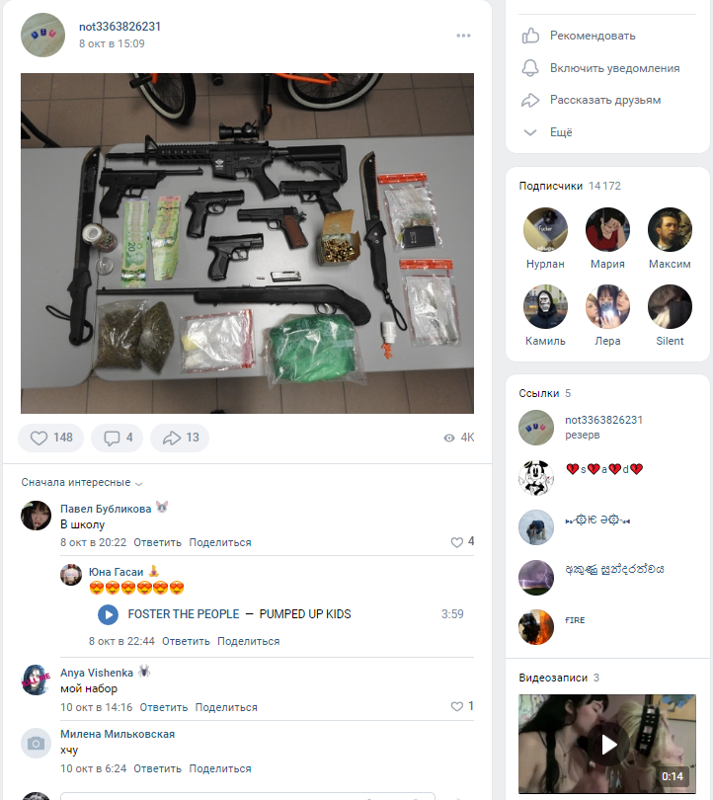
основные источники террористических угроз
1. Деятельность украинских спецслужб и неонацистских формирований, которыми проводится информационно-пропагандистская кампания, нацеленная на вовлечение российских граждан, прежде всего молодежи, в диверсионно-террористическую и экстремистскую деятельность
2. Угрозы радикализации и вербовки молодежи, прежде
всего обучающихся в образовательных организациях,
в террористические структуры «Колумбайн» и «Скулшутинг»,
а также различного толка радикальные экстремистские сообщества, ориентированные на совершение терактов

Slide 3


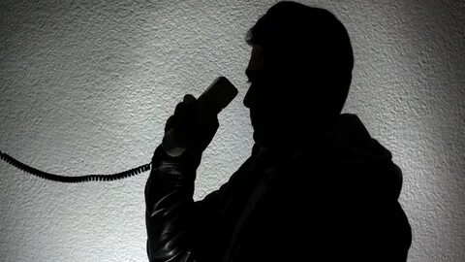
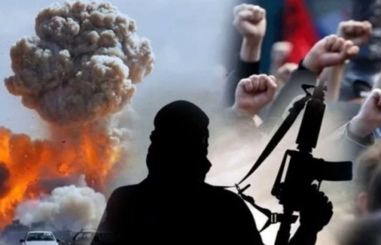
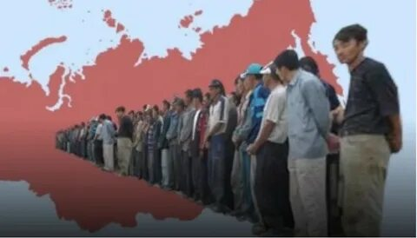
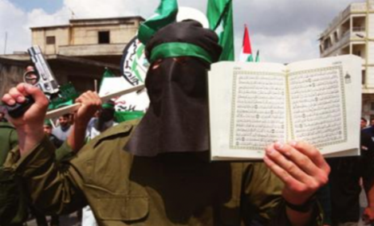
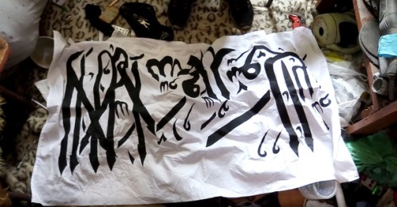
основные источники террористических угроз
3. Количество возросших интернет-площадок, координируемых
с территории Украины и размещающих недостоверные сведения
о проведении специальной военной операции, а также инспирирующих массовые антиобщественные проявления и пропагандирующих культ насилия и иные формы общественно опасного поведения
4. Сохраняющаяся активность международных террористических организаций по формированию из числа российских граждан, в том числе молодежи, законспирированных ячеек для совершения терактов и оказания ресурсной поддержки террористам

Slide 4
Единый федеральный список организаций, в том числе иностранных и международных организаций, признанных судами Российской Федерации террористическими
В соответствии с пунктом 5 статьи 24 Федерального закона
«О противодействии терроризму» от 6 марта 2006 года № 35-ФЗ
единый федеральный список организаций, в том числе иностранных
и международных организаций, признанных судами Российской Федерации террористическими, ведет федеральный орган исполнительной власти в области обеспечения безопасности
Список организаций опубликован на сайте ФСБ России
«Маньяки. Культ Убийц», «Легион. Свобода России»,
«Айдар», «Азов», «Русский добровольческий корпус»,
«Крымско-татарский добровольческий батальон»,
«Партия исламского возрождения Таджикистана»,
«Народная самооборона»

Slide 5
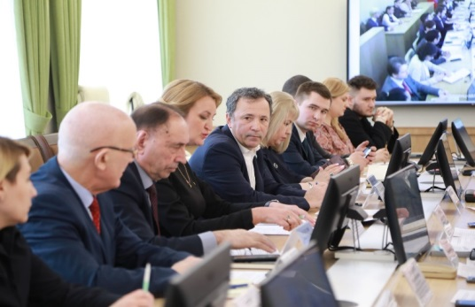
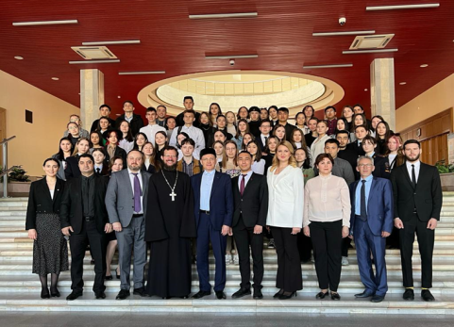
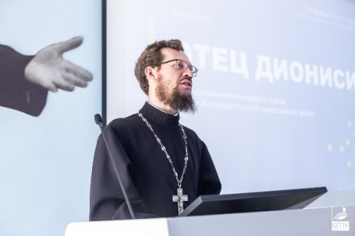
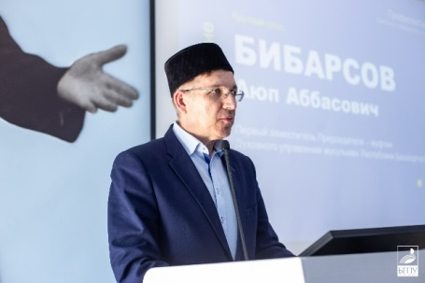
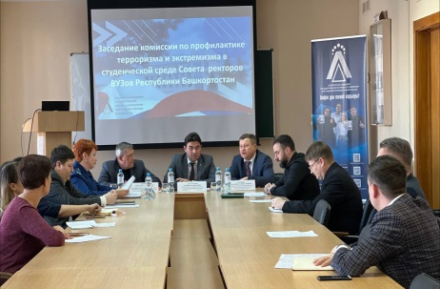
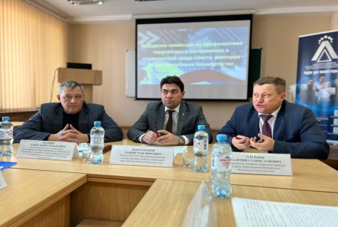
общАЯ, адреснАЯ и индивидуальнАЯ профилактикА
Общая профилактика – деятельность по реализации мероприятий с населением (для сферы образования – с обучающимися), направленных на формирование антитеррористического мировоззрения.
Адресная профилактика – деятельность по реализации мероприятий с отдельными социальными группами лиц, уязвимых к воздействию идеологии терроризма, либо отдельными их представителями (например, с лицами получившими религиозное образование за рубежом и имеющими намерения заниматься религиозной деятельностью на территории Российской Федерации).
Индивидуальная профилактика – деятельность по реализации мероприятий с лицами, подверженными воздействию идеологии терроризма либо подпавшими под ее влияние, целью которой является формирование у них мотивов к отказу от участия в террористической деятельности.
Молодежь, которая не имеет достаточного образования и жизненного опыта

Slide 6
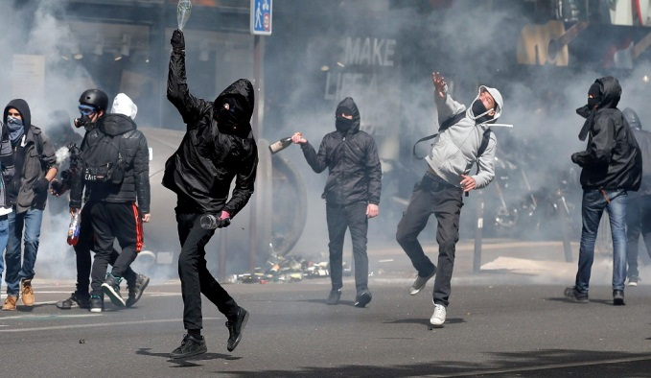
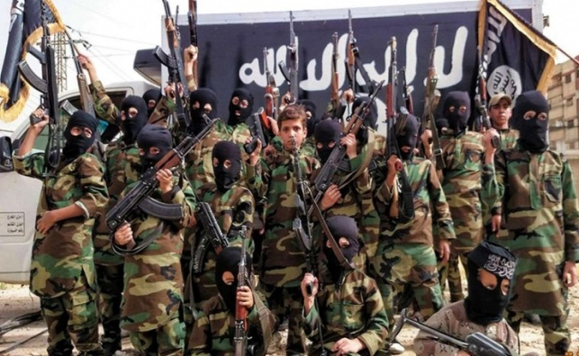
Отдельные слои населения, наиболее
подверженные воздействию идеологии терроризма
"Молодежь наиболее подвержена воздействию идеологии экстремизма и терроризма в силу своих социально-психологических, физиологических и демографических особенностей.
Именно из числа молодых людей вдохновители террора комплектуют свои группы.
Например, среди организаторов теракта в Нальчике в 2005 году более 60% составили молодые люди до 25 лет"
Лица, поддающиеся внушению
Граждане, потерявшие идеологическую ориентацию и социальную опору
Молодежь, которая не имеет достаточного образования и жизненного опыта

Slide 7
Статистика 2022-2024 годы,
Подготовленная лабораторией ДЕЙМОС
Передано с 2022 года
Постов во ВКонтакте | 685
Пользователей во ВКонтакте | 2539
Комментариев во ВКонтакте | 181
Групп во ВКонтакте | 31
Постов в Telegram | 990
Каналов в Telegram | 33
Пользователей в Telegram | 215
Совет общественной безопасности | 507
ПДН | 13
Психиатрический учет | 2
Предотвращенные нападения по РБ | 4
Профилактика по линии Министерство науки и высшего образования РФ | 325

Slide 8
Статистика 2022-2024 годы,
Подготовленная лабораторией ДЕЙМОС
Передано с 2022 года
Совет общественной безопасности | 507
ПДН | 13
Психиатрический учет | 2
Предотвращенные нападения по РБ | 4
Профилактика по линии Министерство науки и высшего образования РФ | 325

Slide 9
Статистика 2022-2024 годы,
Подготовленная лабораторией ДЕЙМОС
Основные показатели 2023 года
Постов во ВКонтакте | 285
Пользователей во ВКонтакте | 903
Комментариев во ВКонтакте | 67
Групп во Вконтакте | 10
Каналов Telegram | 4
Пользователей Telegram | 84
Основные показатели 2024 года
Постов во ВКонтакте | 58
Пользователей во ВКонтакте | 58
Комментариев во ВКонтакте | 0
Групп во ВКонтакте | 8
Постов Telegram | 245
Каналов Telegram | 13
Пользователей Telegram | 21

Slide 10
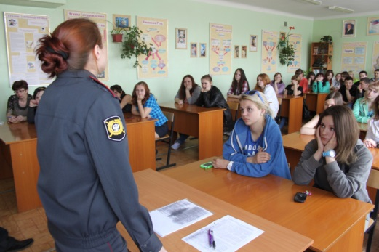
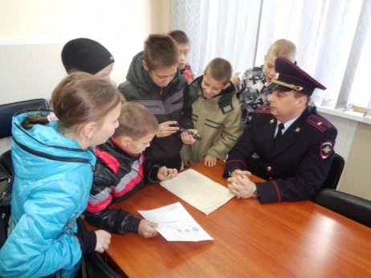
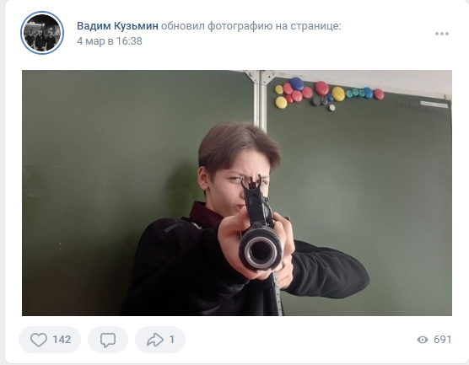
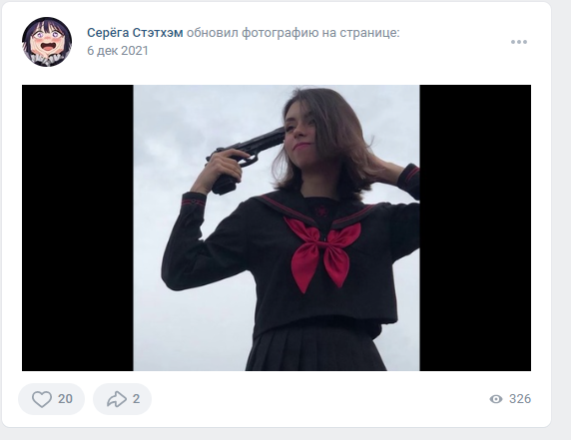
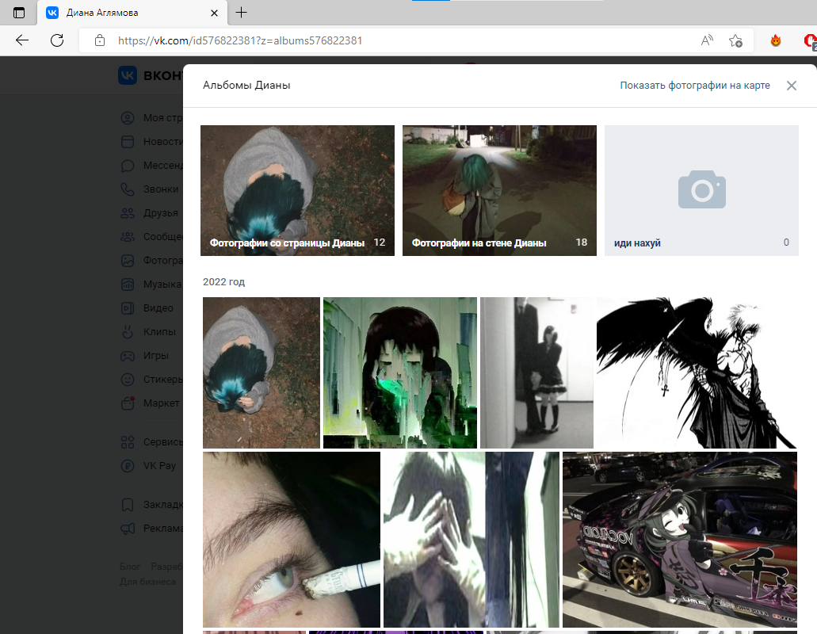
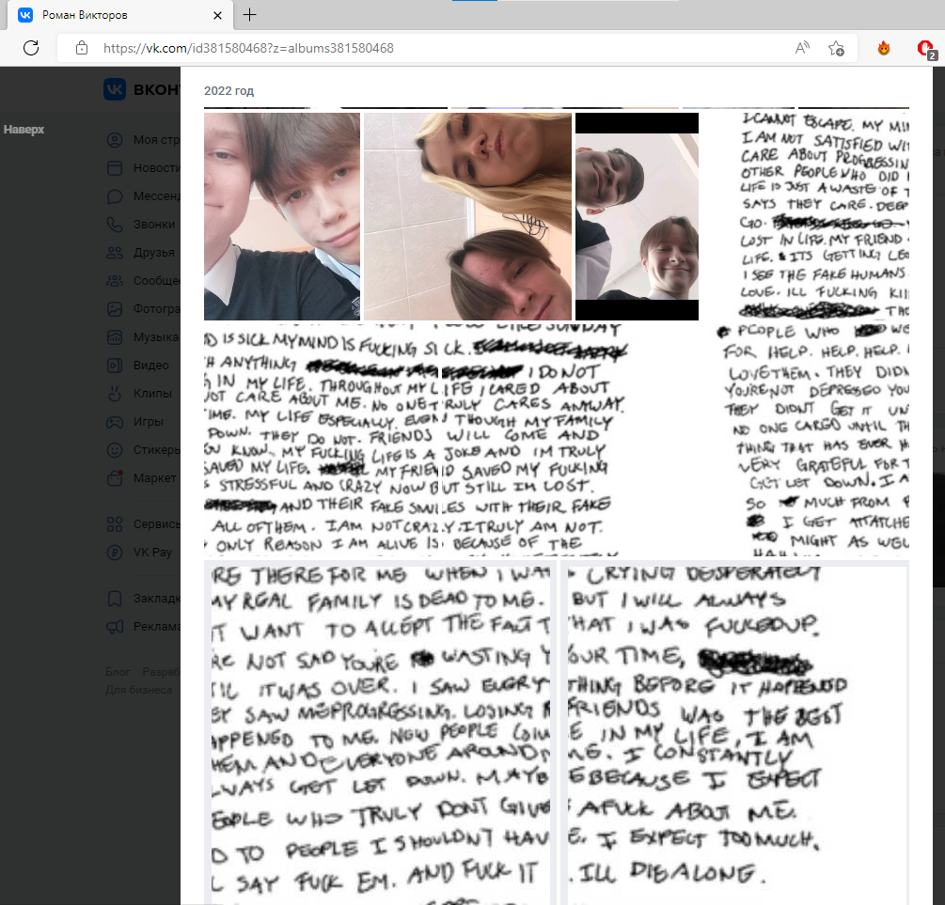
основные источники террористических угроз
в мессенджерах и социальных сетях выявлено 1864 аккаунта, проявивший подозрительную активность деструктивного характера. В правоохранительные органы передана информация о 708 аккаунтах. В отношении 15 участников «колумбайновских» интернет-сообществ проведены профилактические мероприятия, в том числе 13 участников поставлены на учет инспекции по делам несовершеннолетних, 2 участника поставлены на учет в психоневрологический диспансер.
В отношении 7 несовершеннолетних жителей республики, осуществлявших распространение в сети Интернет идеологии «колумбайна», в том числе планировавших совершение вооруженных нападений на образовательные организации республики, возбуждены уголовные дела.

Slide 11
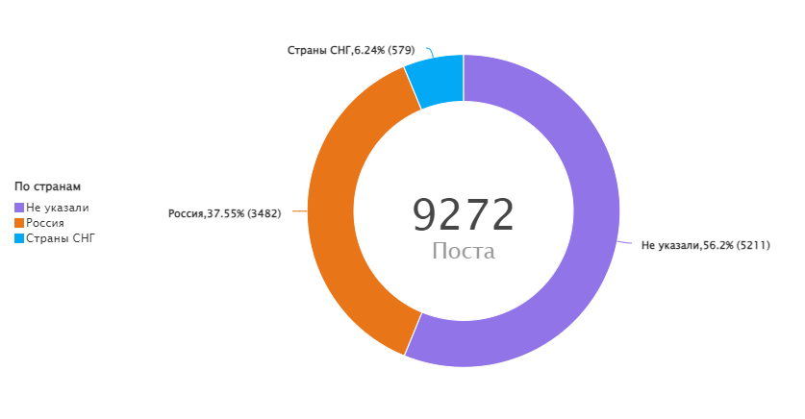
Статистика ЗА МАРТ 2024 ГОДА,
Подготовленная лабораторией ДЕЙМОС
Активность пользователей из различных стран в тематических деструктивных постах во ВКонтакте с 01.03.2024 по 31.03.2024 (в %, по числу пользователей)

Slide 12
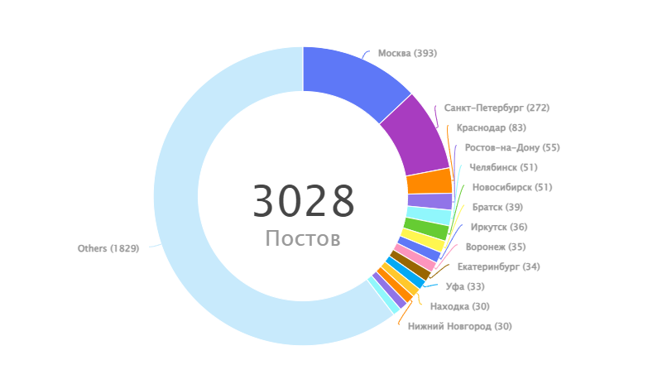
Статистика ЗА декабрь 2024 ГОДА,
Подготовленная лабораторией ДЕЙМОС
Активность пользователей из различных городов в тематических деструктивных постах во ВКонтакте

Slide 13
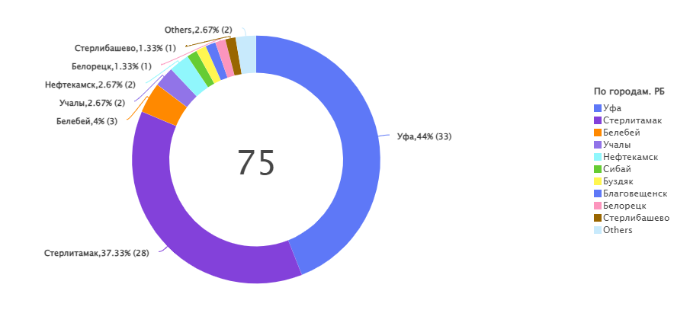
Статистика ЗА декабрь 2024 ГОДА,
Подготовленная лабораторией ДЕЙМОС
Число активных пользователей из Республики Башкортостан в тематических деструктивных постах во ВКонтакте (в %)

Slide 14
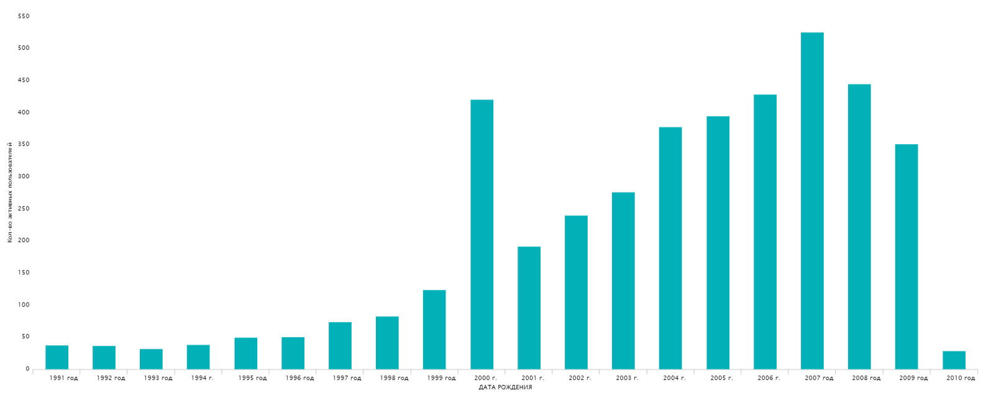
Статистика ЗА декабрь 2024 ГОДА,
Подготовленная лабораторией ДЕЙМОС
Активные пользователи из Республики Башкортостан по годам рождения
в тематических деструктивных постах во ВКонтакте
(в возрасте до 25 лет)

Slide 15
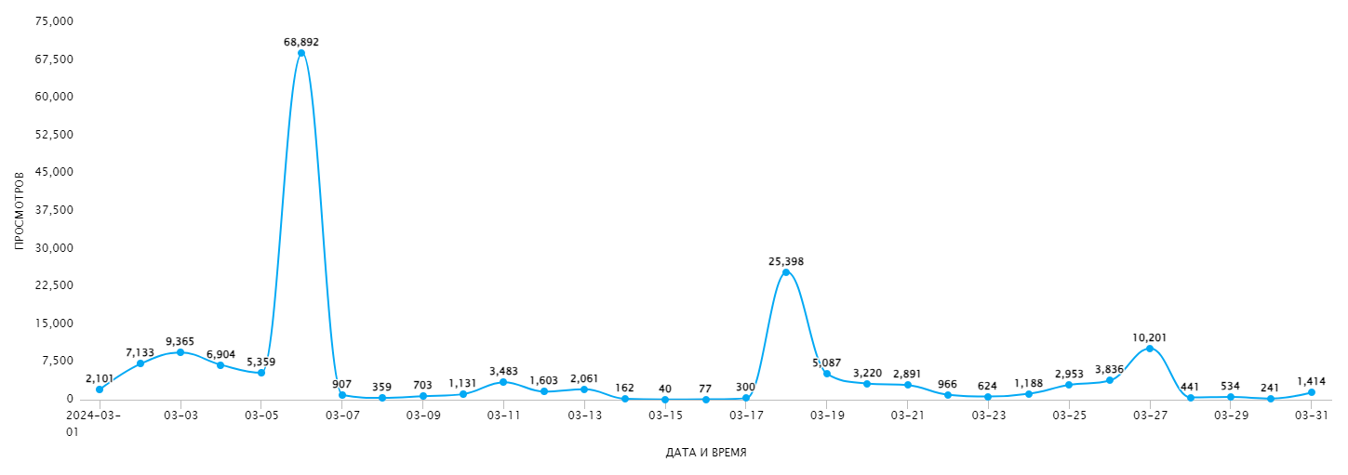
Статистика ЗА декабрь 2024 ГОДА,
Подготовленная лабораторией ДЕЙМОС
Число просмотров деструктивных тематических постов за декабрь 2024 г. (в тыс.)

Slide 16
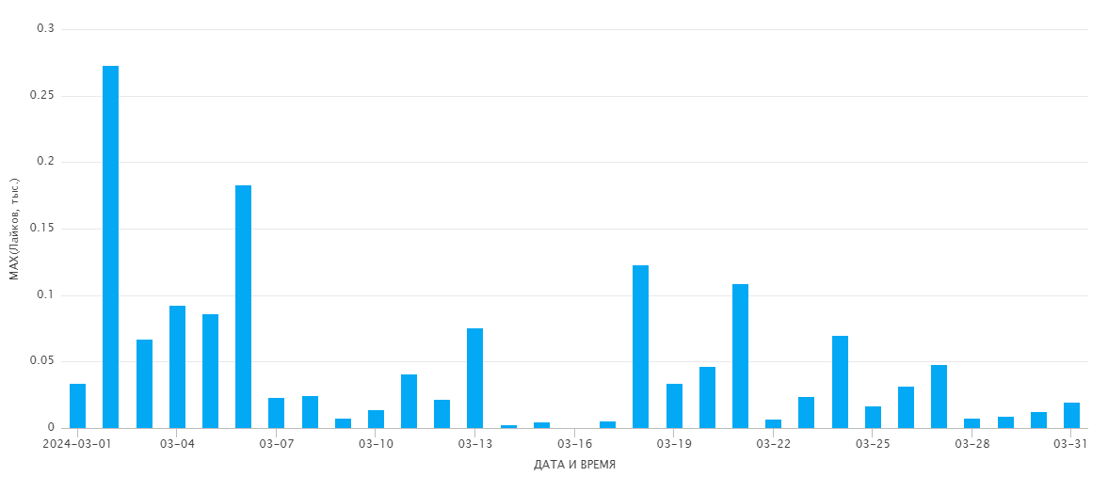
Статистика ЗА декабрь 2024 ГОДА,
Подготовленная лабораторией ДЕЙМОС
Число лайков деструктивных тематических постов за декабрь 2024 г. (в тыс.)

Slide 17
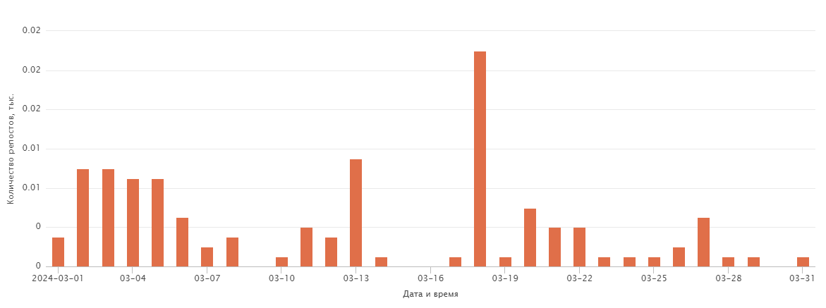
Статистика ЗА декабрь 2024 ГОДА,
Подготовленная лабораторией ДЕЙМОС
Число репостов деструктивных тематических постов за декабрь 2024 г. (в тыс.)

Slide 18
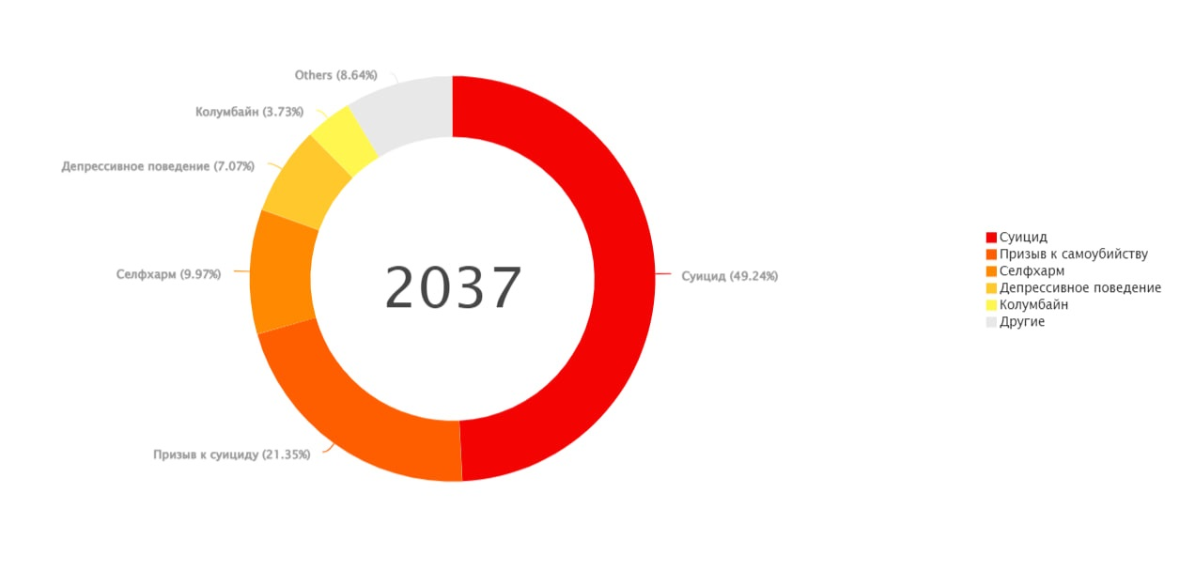
Статистика ЗА декабрь 2024 ГОДА,
Подготовленная лабораторией ДЕЙМОС
Число тематических деструктивных постов в Telegram (в %, по категориям)

Slide 19
Противодействие идеологии терроризма в молодежной среде
ДРАНЫЙ
АЛЕКСАНДР СТЕПАНОВИЧ
Заведующий отелом по
координации антитеррористической деятельности

